Slide 1



METAVERSE
인공지능융합학과 2021137675 서승훈
로봇공학과 2018043381 이지화
로봇공학과 2015041812 이재성

Slide 2
Contents
ICDM 프로젝트
DongwonParts 프로젝트
DongwonParts 미팅
향후계획

Slide 3
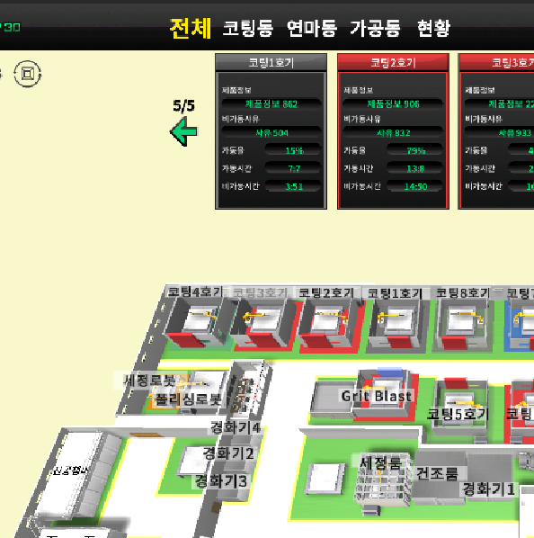
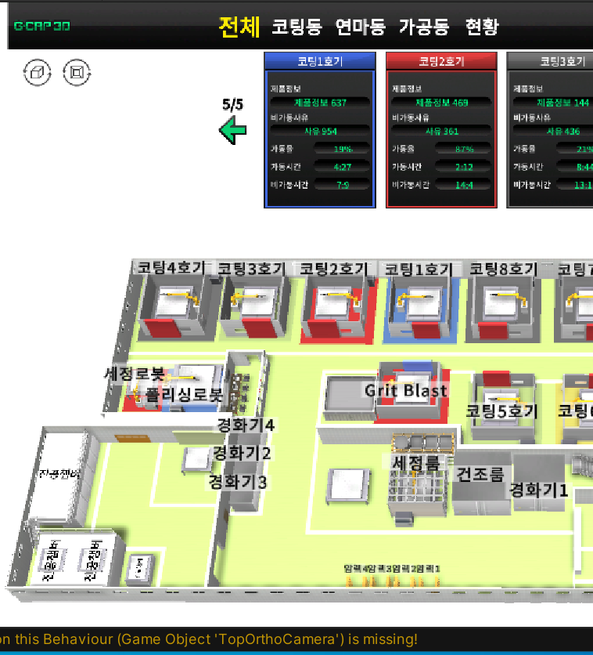
1. ICDM 프로젝트
설비명 반투명문제부분 해결
설비명 라벨이 카메라 프레임의 Ray와 항상 수직이 되도록 Script 구현

Slide 4
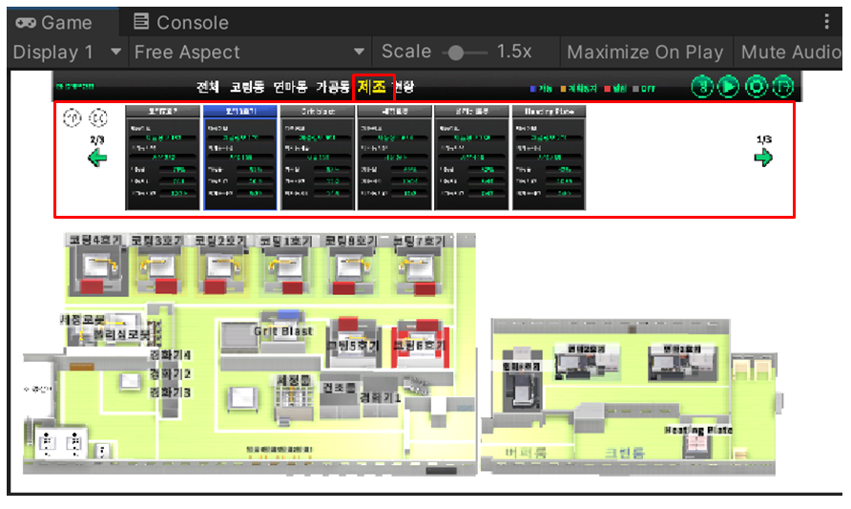
1. ICDM 프로젝트
제조 메뉴 추가
코팅동 11개, 연마동 4개 데이터만 들어가야하는데, 현재 22개 설비의 데이터가 들어가 있음

Slide 5
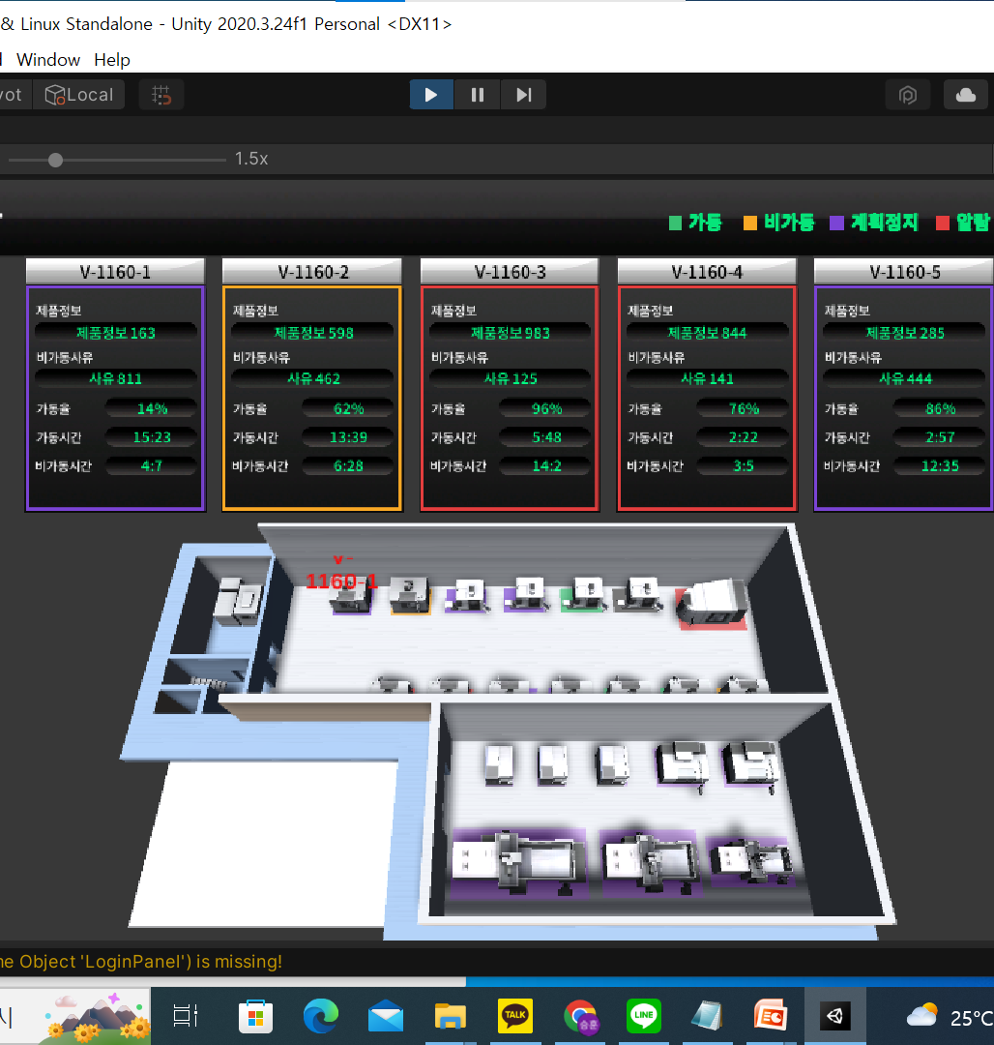
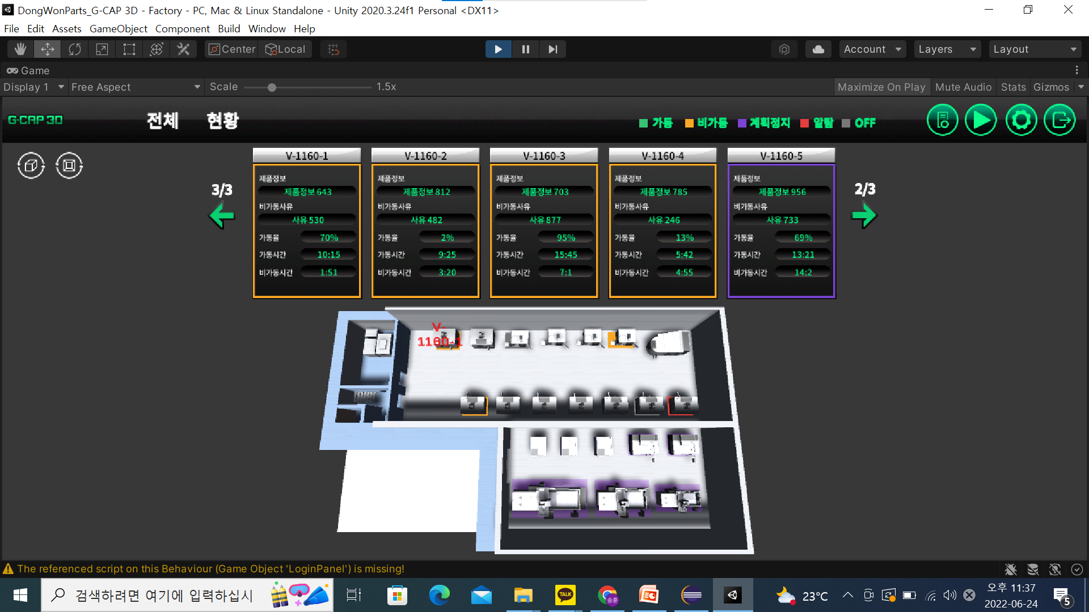
2. DongwonParts 프로젝트
설비명 가시성 있게 수정

Slide 6
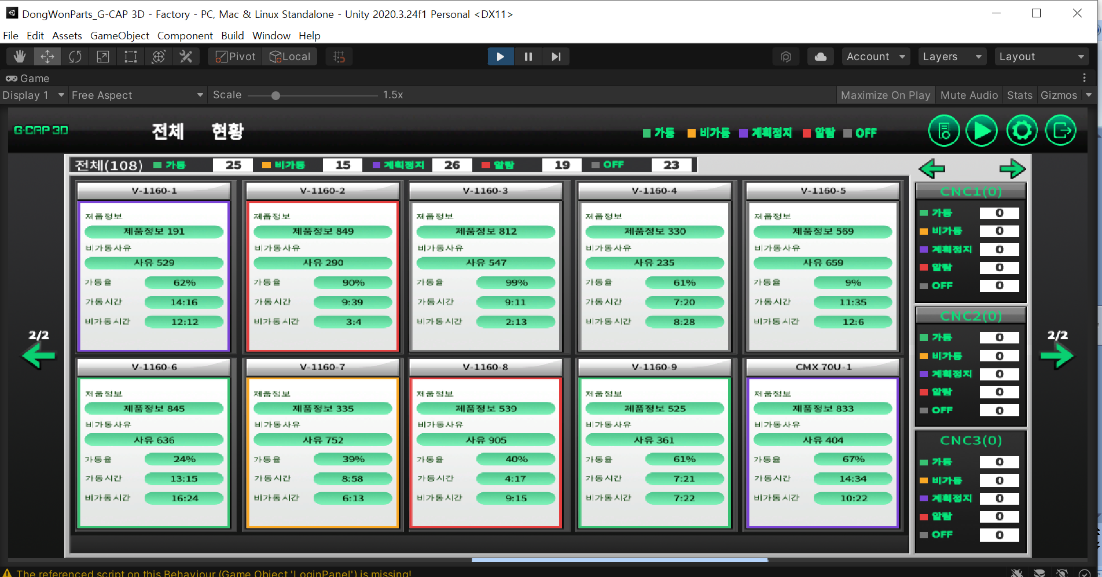
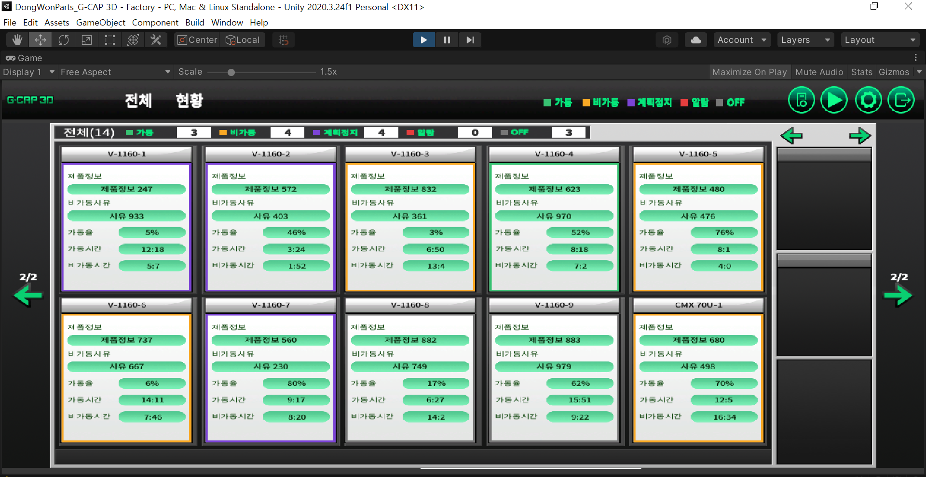
2. DongwonParts 프로젝트
현황 메뉴판 오류수정

Slide 7
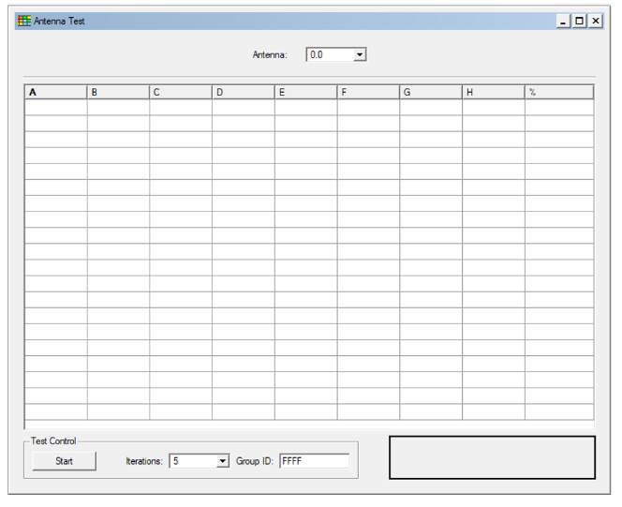
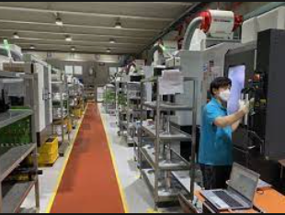
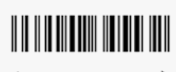
3. DongwonParts 미팅
RFID Multi Reader Manager

Slide 8
3. DongwonParts 미팅
ABCDEF1111
ABCDEF1112
ABCDEF1113

Slide 9
4. 향후계획
1. ICDM 메뉴추가
전체 옆 제조(코팅+연마) 메뉴 완성

Slide 10
4. 향후계획
2. 동원파츠 RFID 데이터 기반으로 Unity 상에 전시 및 상세화면 메뉴 추가
2022년 7월 5일 건솔루션측에서 동원파츠 방문 후, 내용 정리해서, 알려줄것이라고 함
ABCDEF1111
ABCDEF1112
ABCDEF1113

Slide 11

THANK YOU

